Slide 1
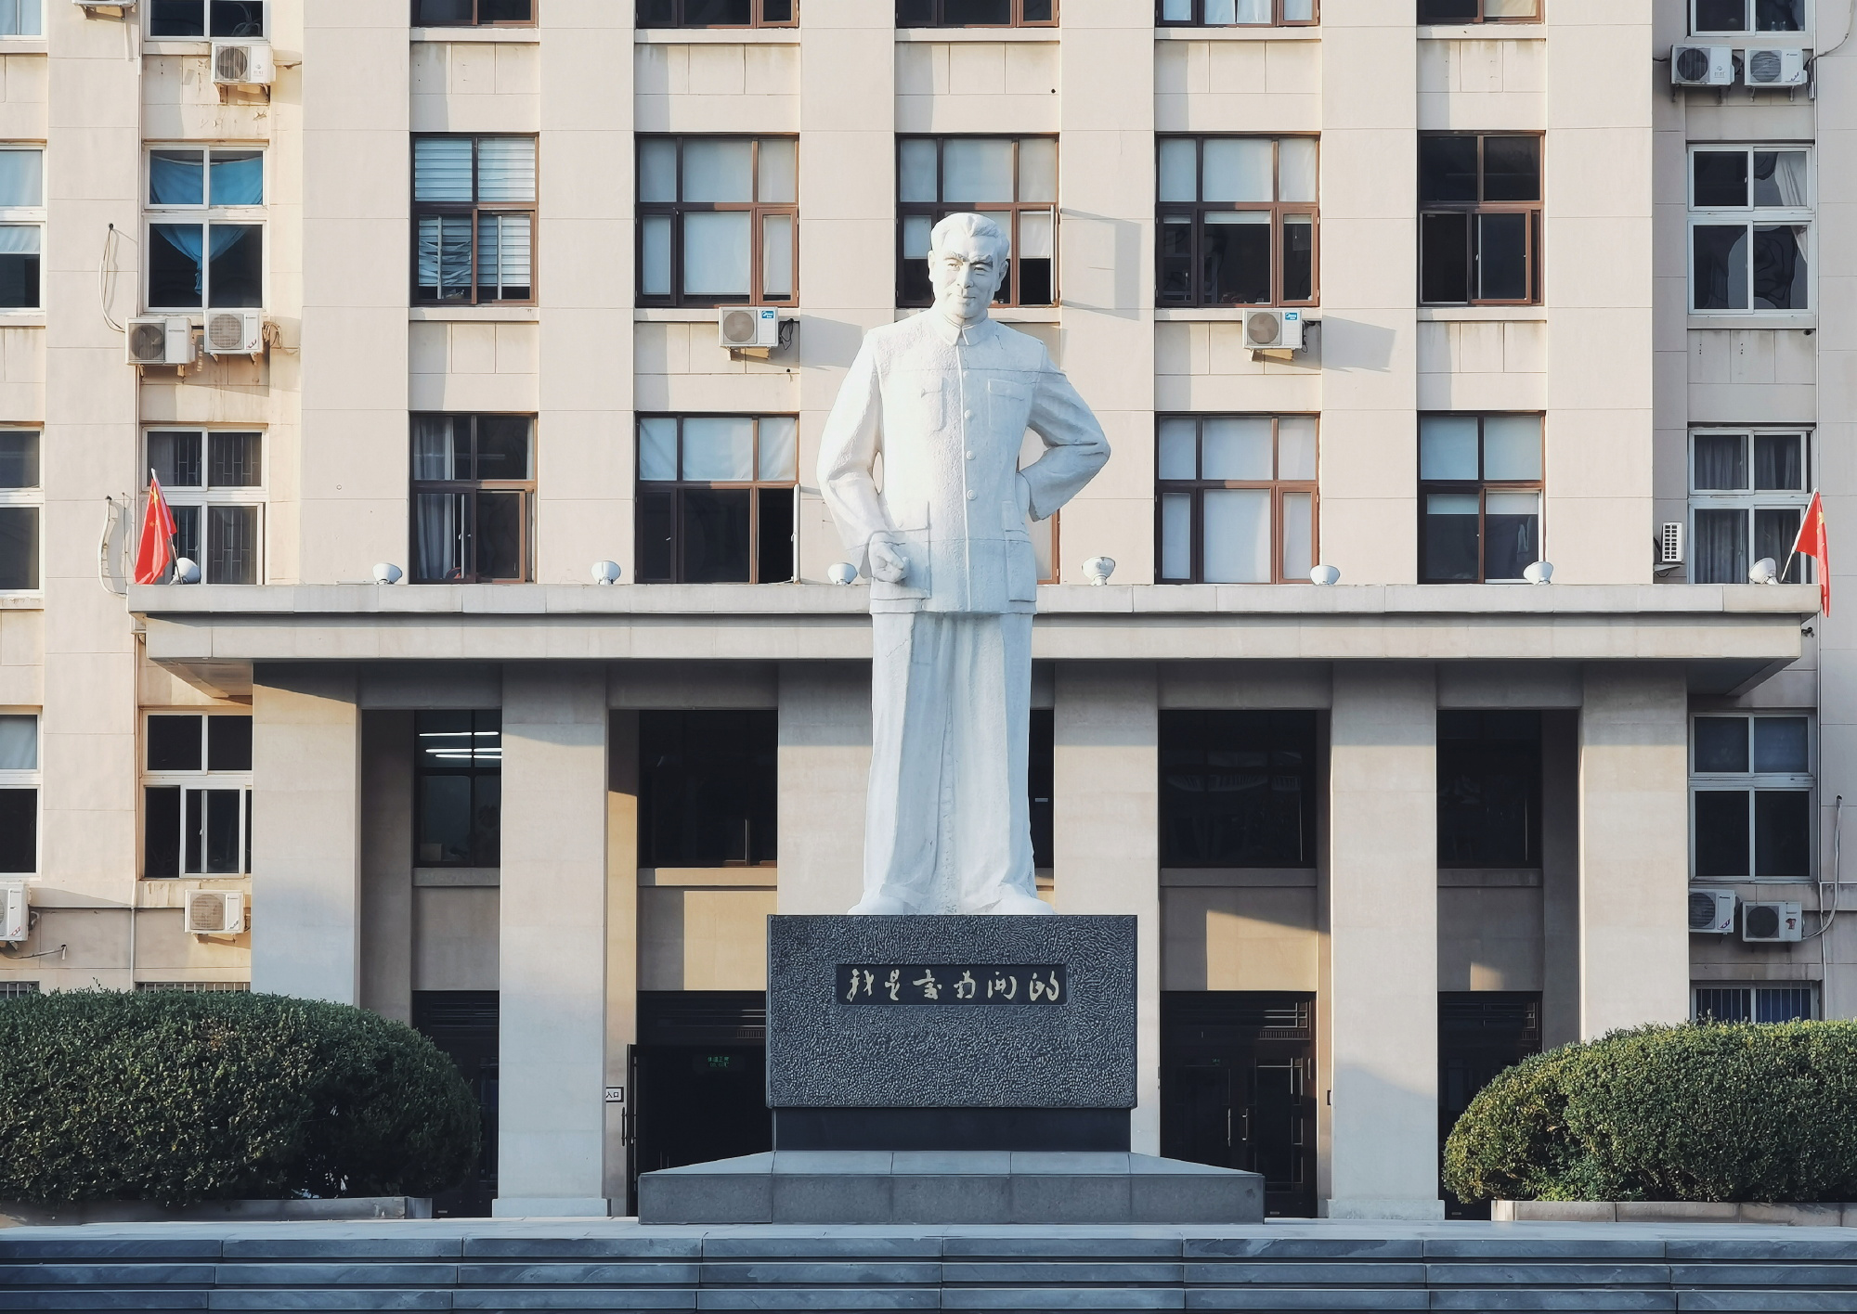

互联网数据库开发大作业展示
组长：秦泽斌
组员：蔡铭宇，米宇杰，方沐华
1

Slide 2
目录
01
小组分工
CONTENTS
02
作品展示
2

Slide 3

01
小组分工
Part one
3

Slide 4
01 / 小组分工
------开发分工
方沐华
蔡铭宇
负责从互联网上爬取数据，数据库填充
负责后端页面基本代码的编写
秦泽斌
米宇杰
负责前端页面代码的编写和数据库的创建
负责后端代码功能的完善和优化

Slide 5
01 / 小组分工
------文档分工
01
02
03
04
秦泽斌
方沐华
蔡铭宇
米宇杰
负责实现文档的撰写
负责需求文档，设计文档的撰写
负责用户手册的撰写和项目展示PPT的制作
负责部署文档的编写

Slide 6
02
作品展示
Part two
6

Slide 7
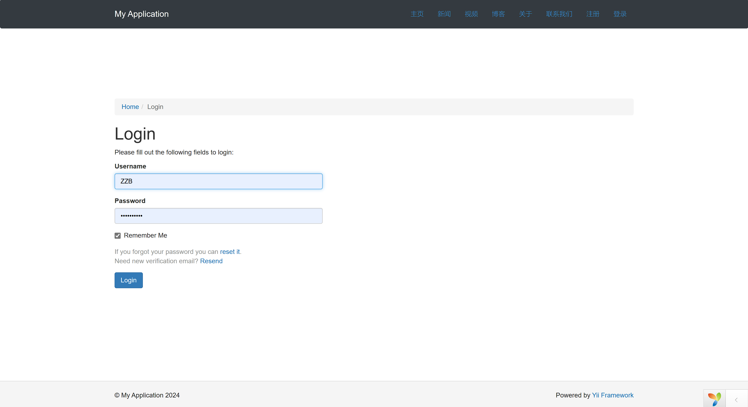
02 / 作品展示
------前端——登录
用户访问网站，首先会自动跳到登陆页面，如果先前已有账号，那么可以输入自己的用户名和对应的密码来进行登录

Slide 8
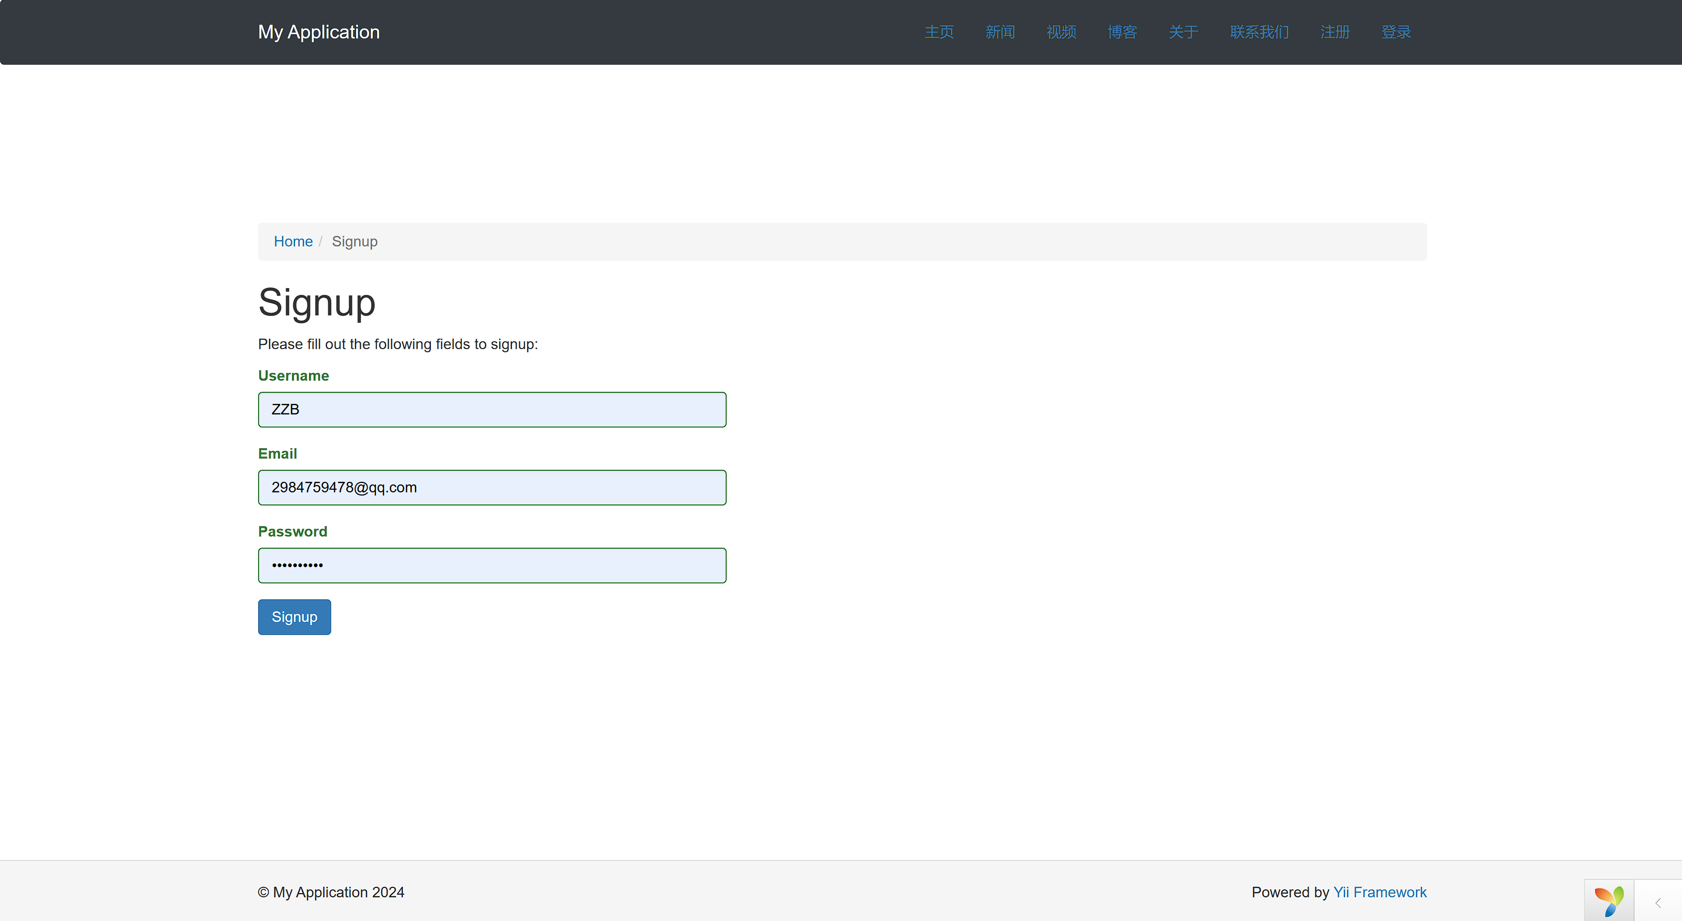
02 / 作品展示
------前端——注册
如果用户先前没有账号，那么可以点击注册来进入注册页面,输入自己的用户名，邮箱，并且设置密码来进行注册操作

Slide 9
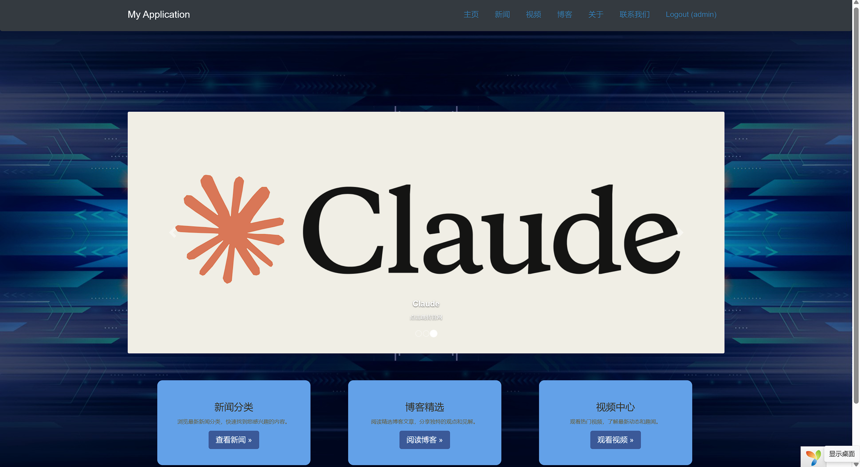
02 / 作品展示
------前端——网站首页
用户登陆成功之后，将会进入网站的首页。右上方和正下方均有按钮可以跳转道其他页面

Slide 10
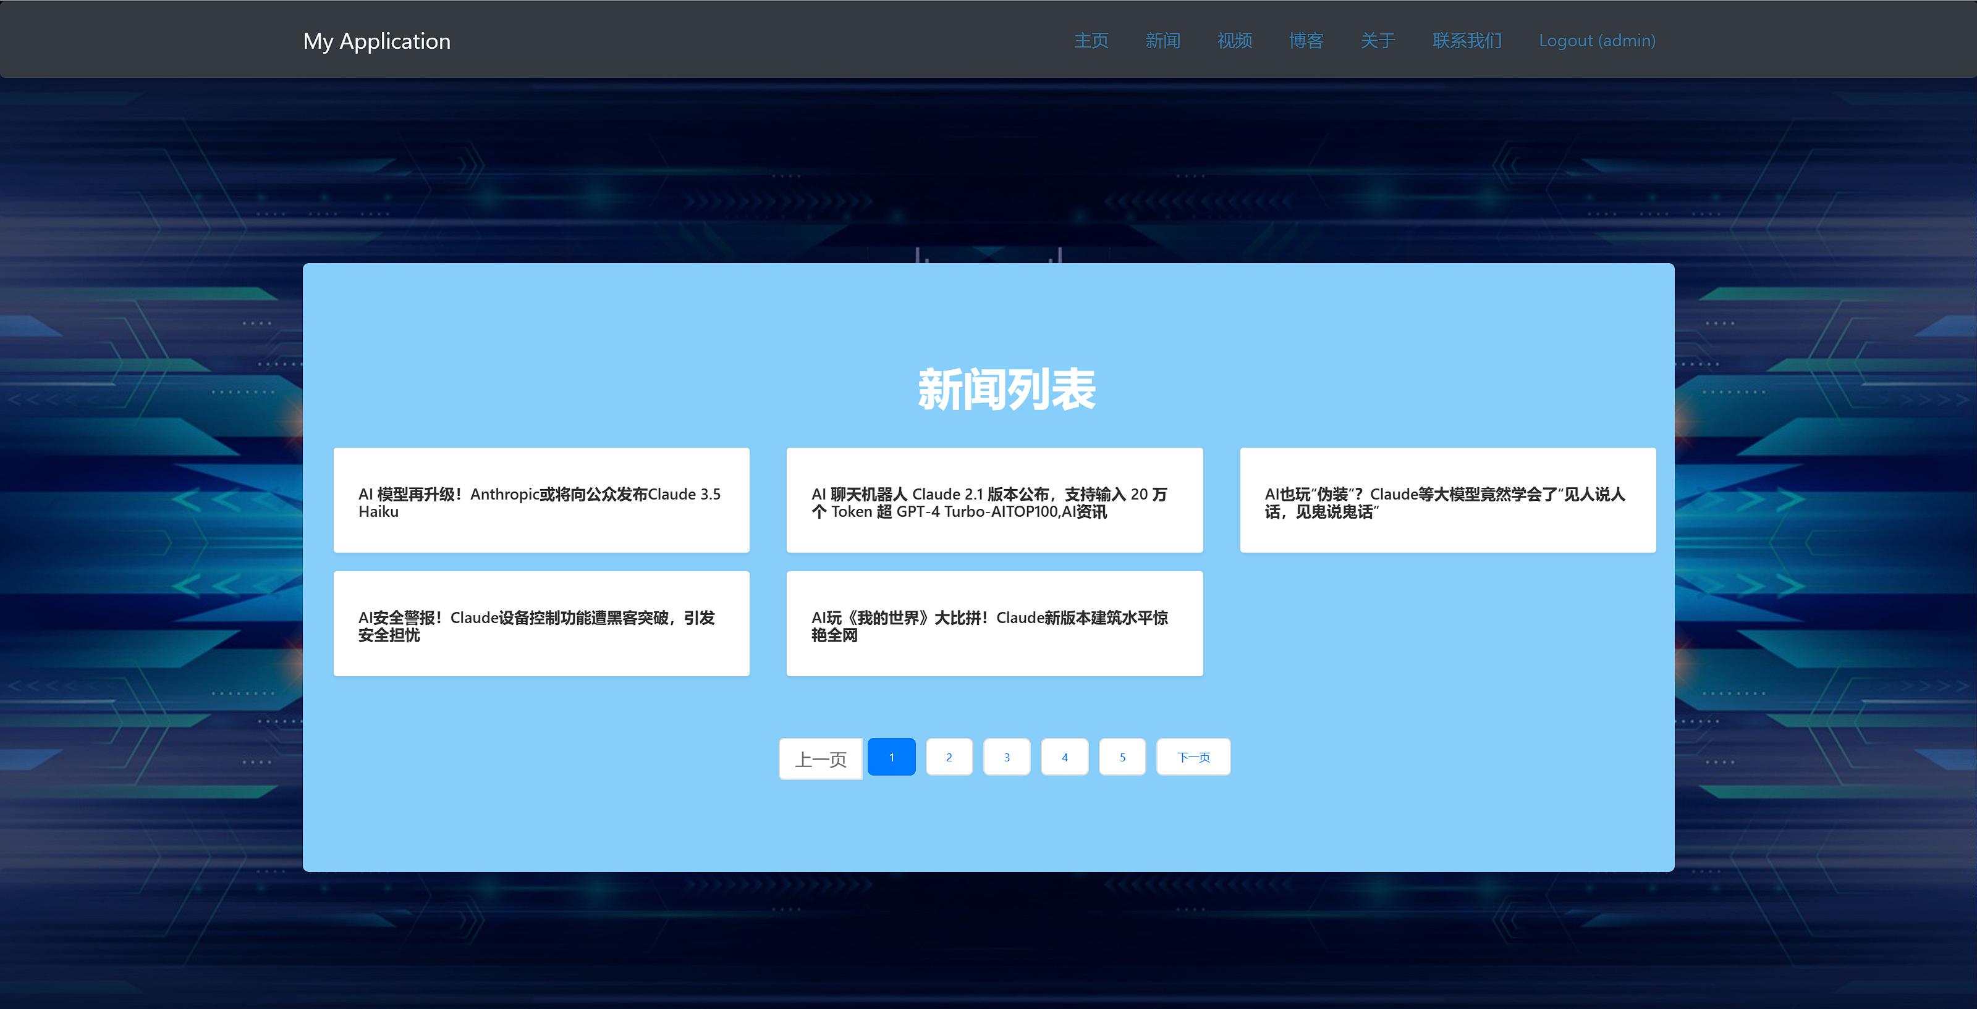
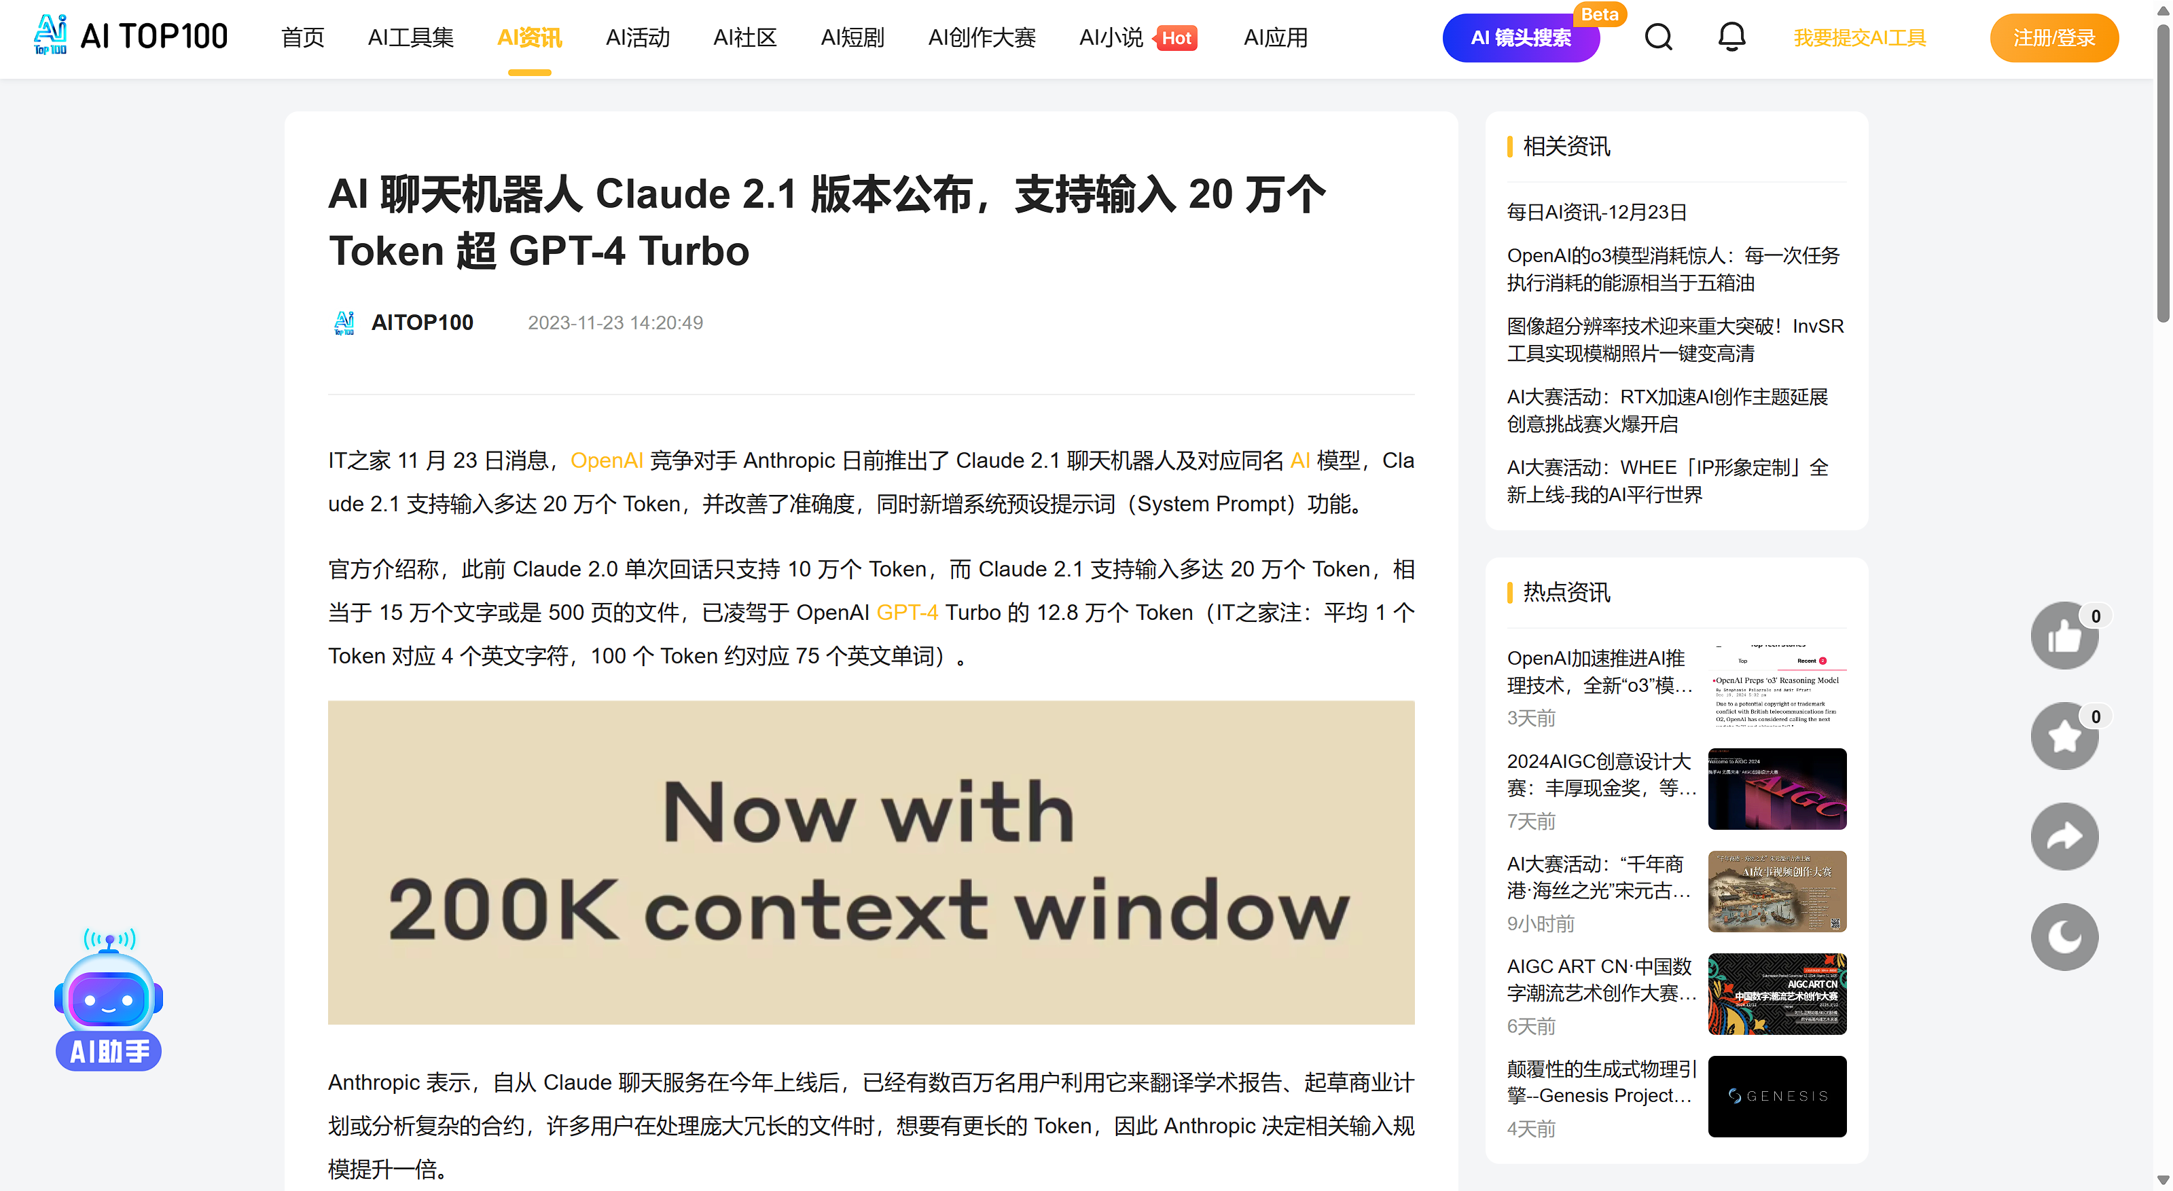
02 / 作品展示
------前端——新闻页面
用户点击“新闻分类”或“新闻”，进入新闻首页，
查看最新新闻概况
点击进入该新闻对应的网址，方便用户了解当前AI技术和产业的最新动向。

Slide 11
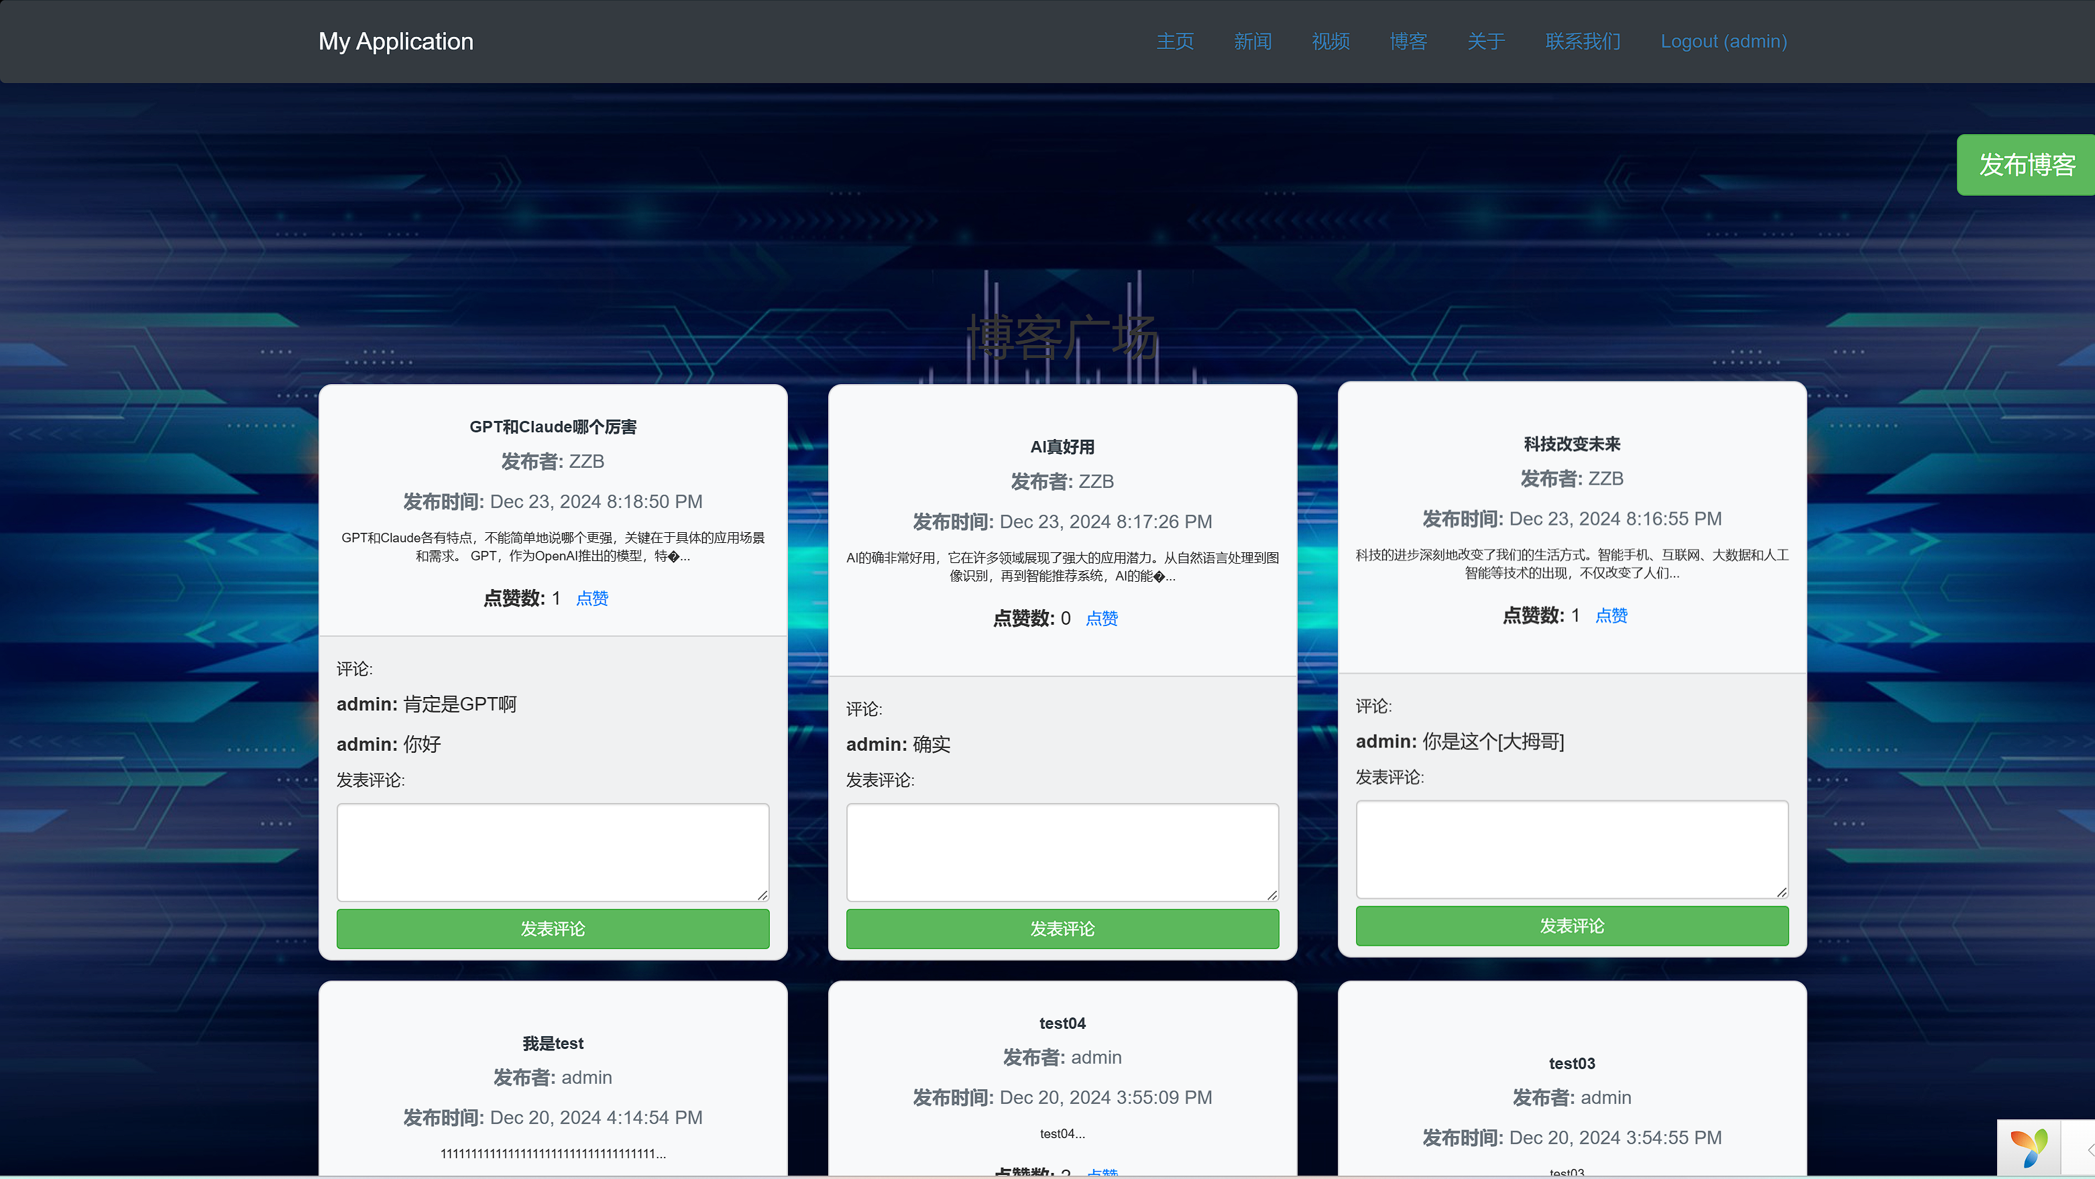
02 / 作品展示
------前端——博客页面
用户点击“博客”或“博客精选”，进入博客页面，
查看他人发表的博客，可以进行点赞评论，自行发布博客

Slide 12
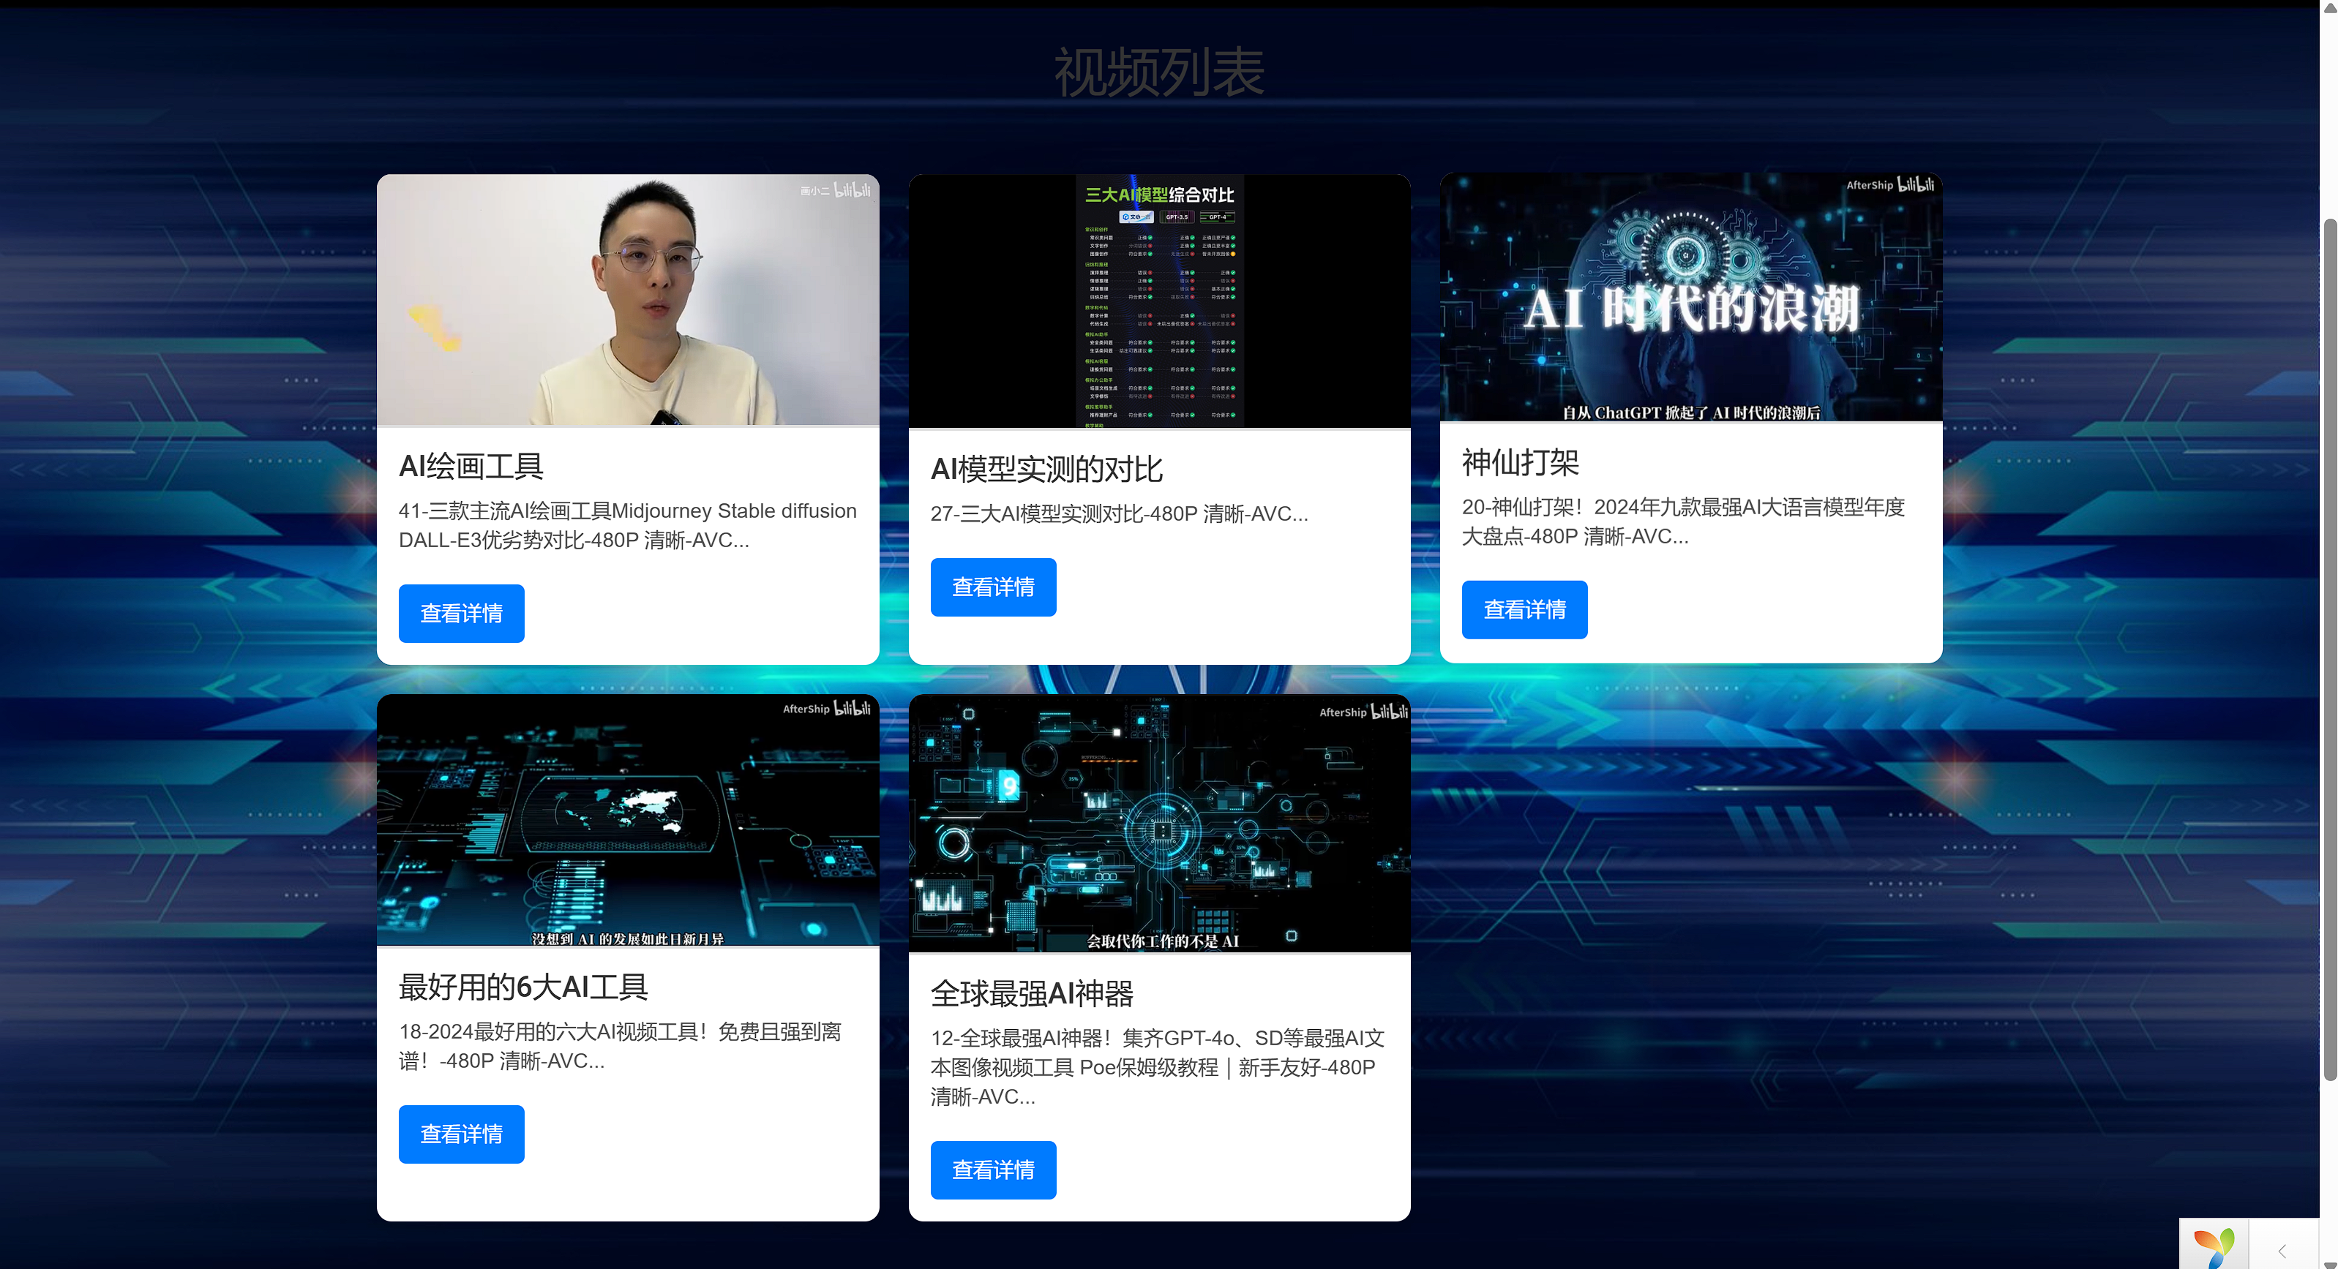
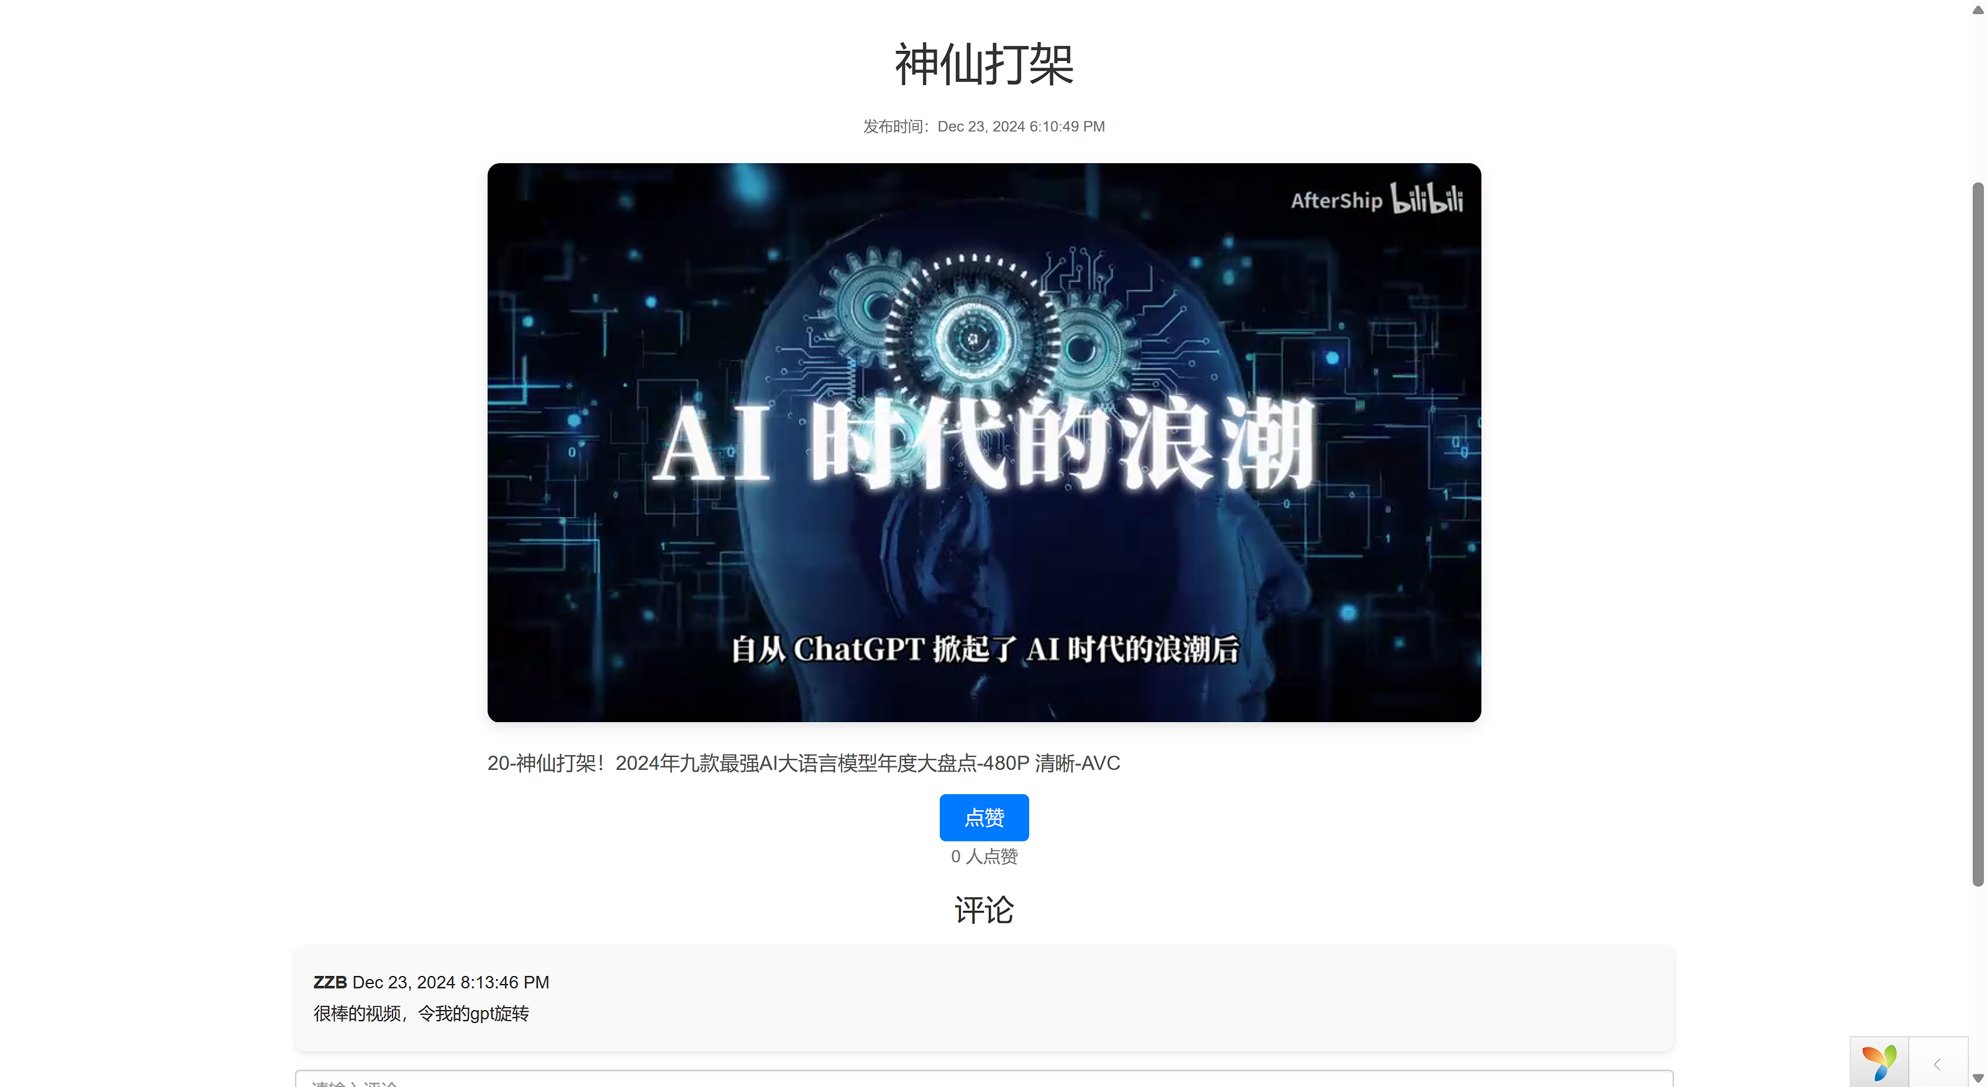
02 / 作品展示
------前端——视频页面
用户点击“观看视频”或者“视频”，可以进入视频页面。在这个页面，用户能够查看有关AI的视频列表
点击“查看详情”按钮进入视频详情页面进行观看，可以播放这个视频，并且可以点赞和评论。

Slide 13
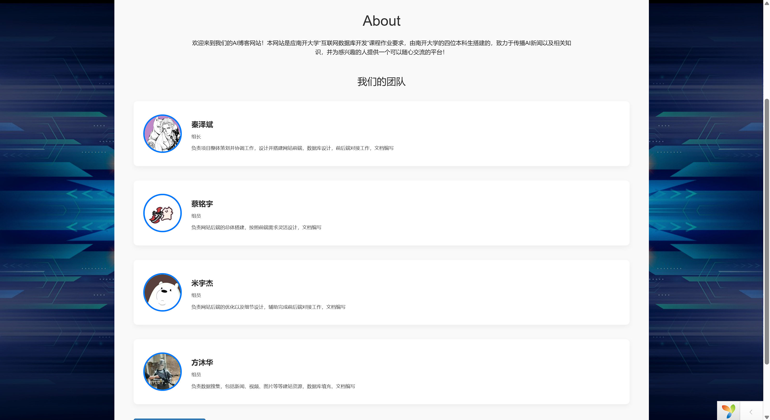
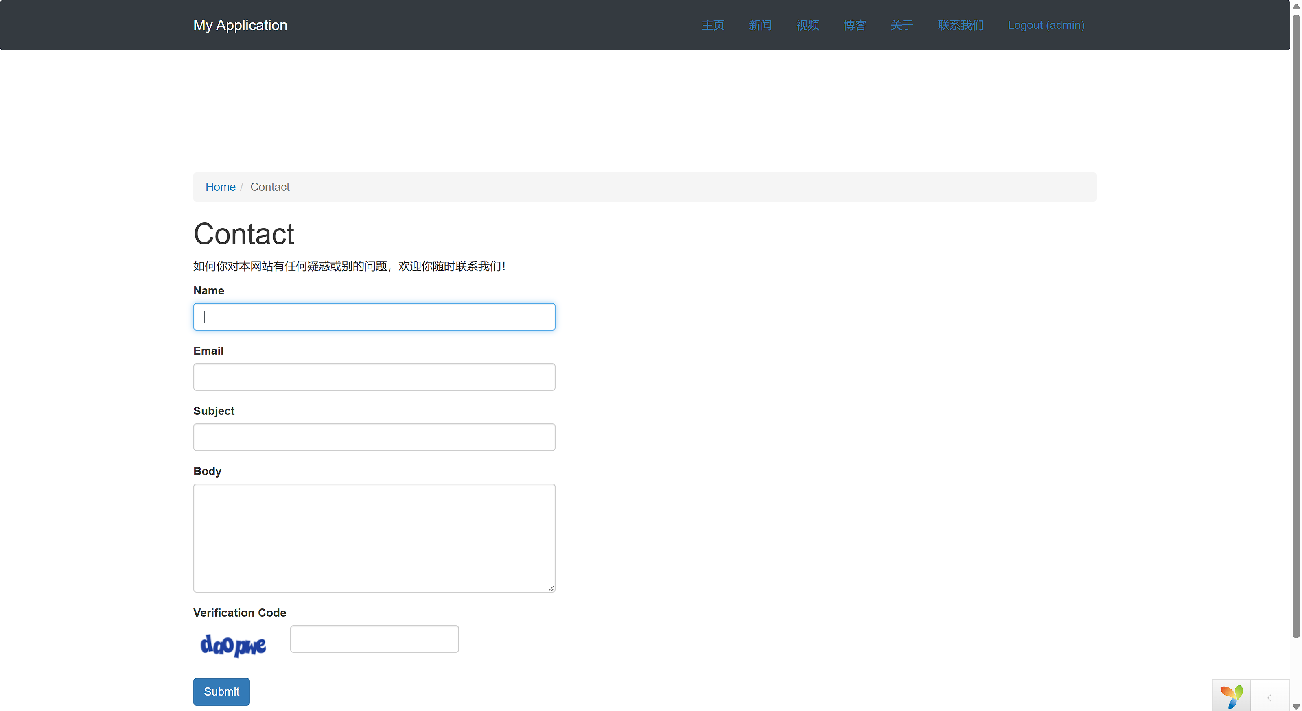
02 / 作品展示
------前端——关于和联系我们
用户点击右上方的“关于”按钮时可以进入关于页面，可查看网站的大致功能和建站目的，了解开发者信息
用户可以填写个人信息来提出问题或者提出建议

Slide 14
02 / 作品展示
------后端——注册
管理员要进入网站后台，首先会自动跳到登陆页面，如果先前已有账号，那么可以输入自己的用户名和对应的密码来进行登录

Slide 15
02 / 作品展示
------后端——登录
如果管理员先前没有账号，那么可以点击注册来进入注册页面,输入自己的用户名，邮箱，并且设置密码来进行注册操作

Slide 16
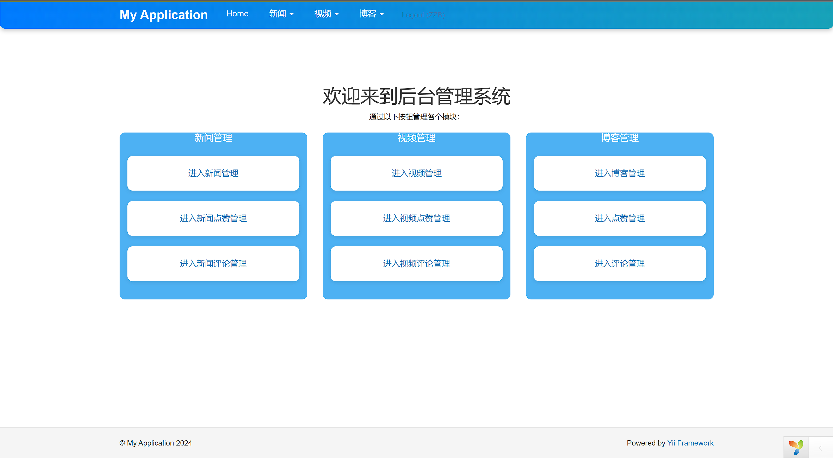
02 / 作品展示
------后端——后台首页
管理员登陆成功之后，将会进入后台的首页。这里分列着新闻，博客，视频三个管理模块，上方按钮也可以进入管理模块

Slide 17
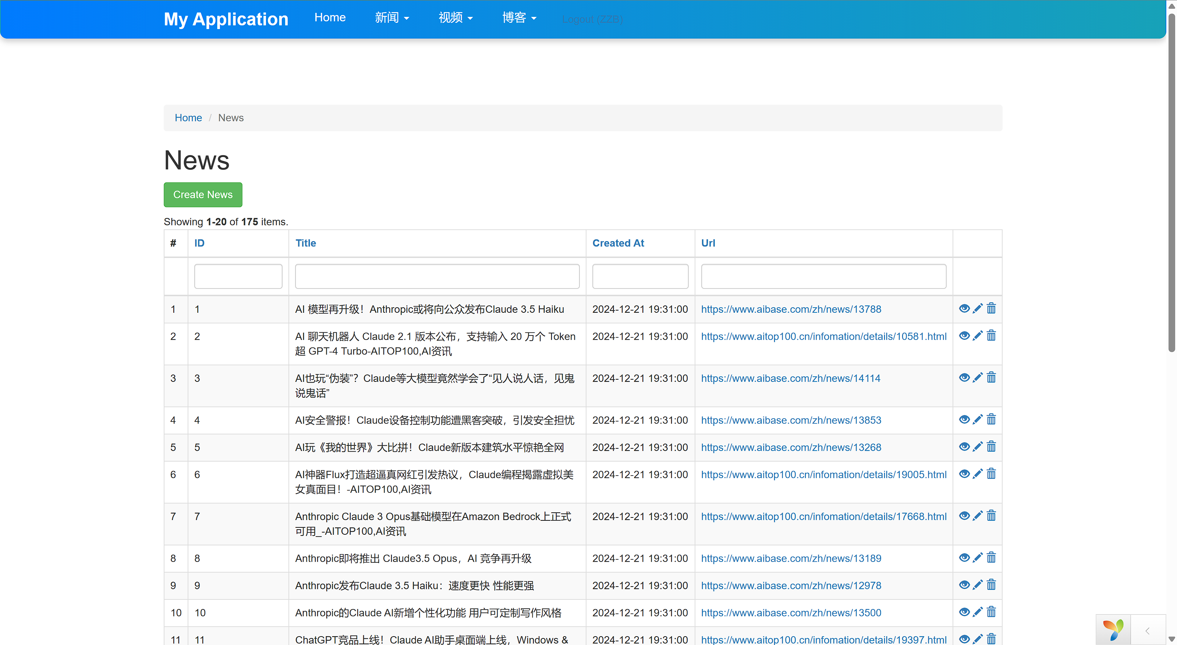
02 / 作品展示
------后端——新闻管理
用户点击“新闻”或“新闻管理”，进入新闻管理页面，这里管理员可以查看当前的新闻列表以及对应的信息，可以对其进行增删改查

Slide 18
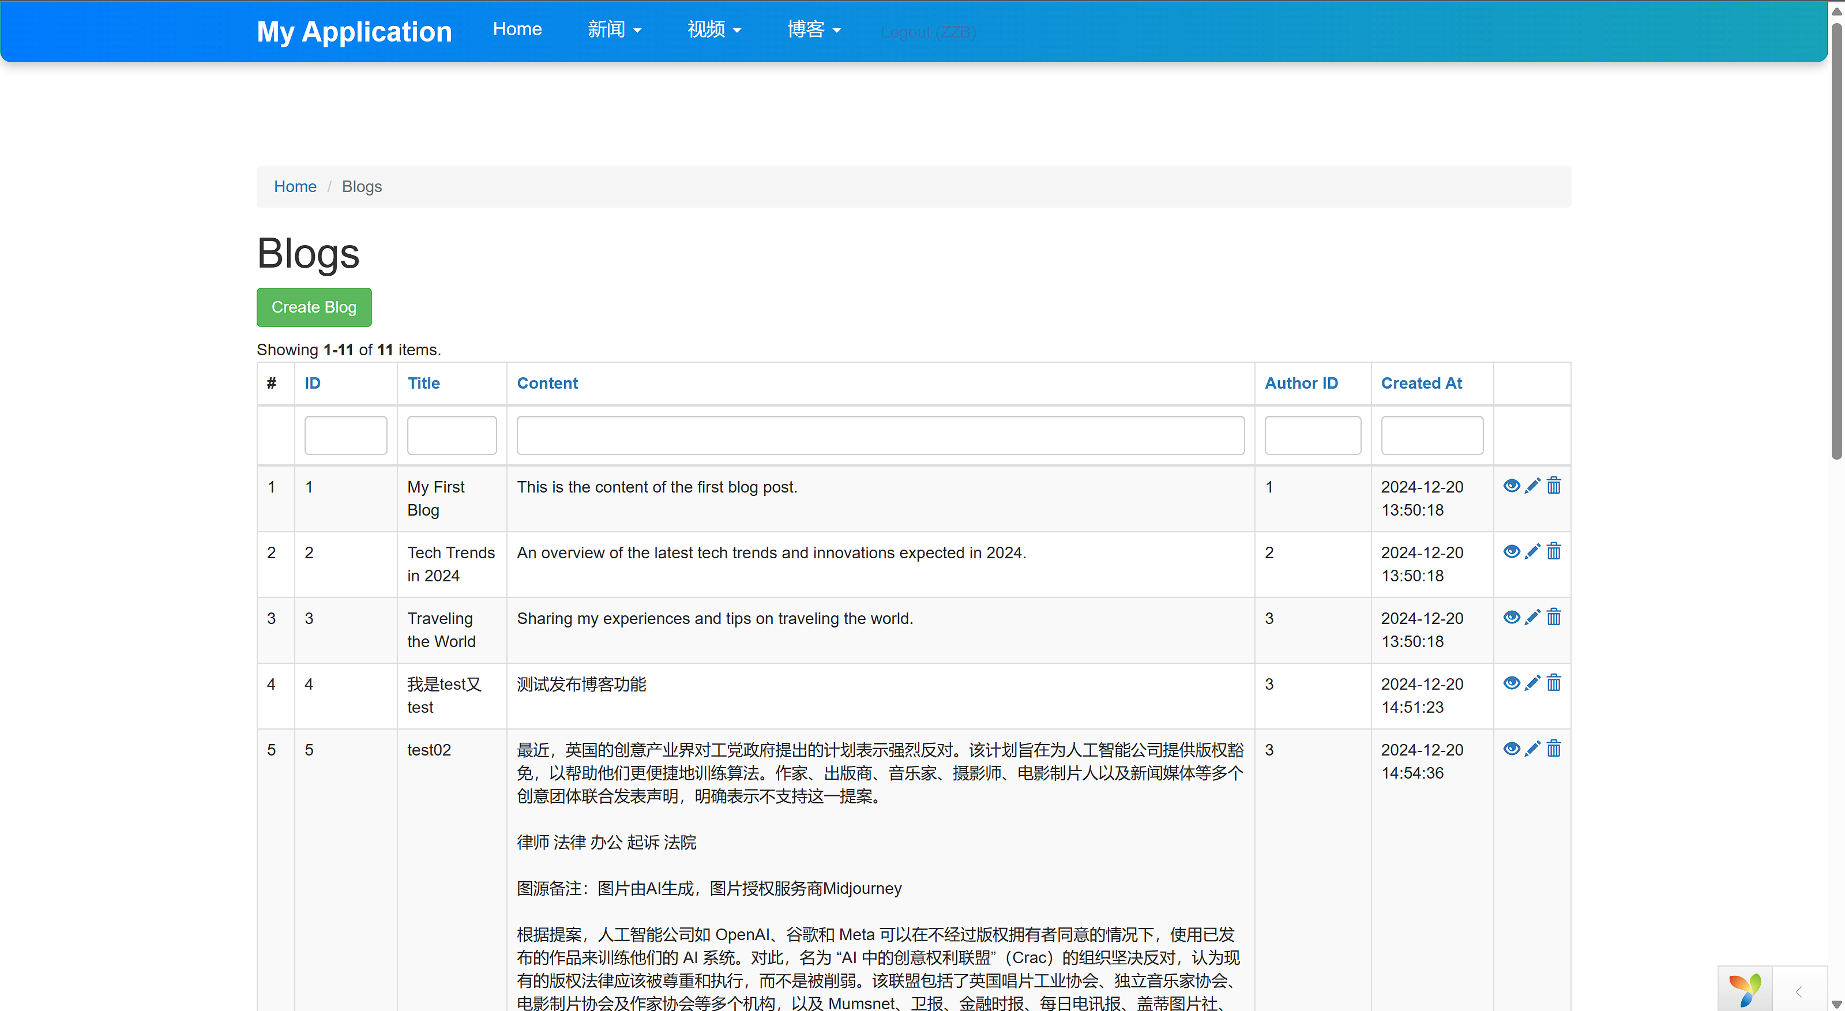
02 / 作品展示
------后端——博客管理
用户点击“博客”或“博客管理”，进入博客管理页面，这里管理员可以查看当前的博客数据以及对应的信息，可以对其进行增删改查

Slide 19
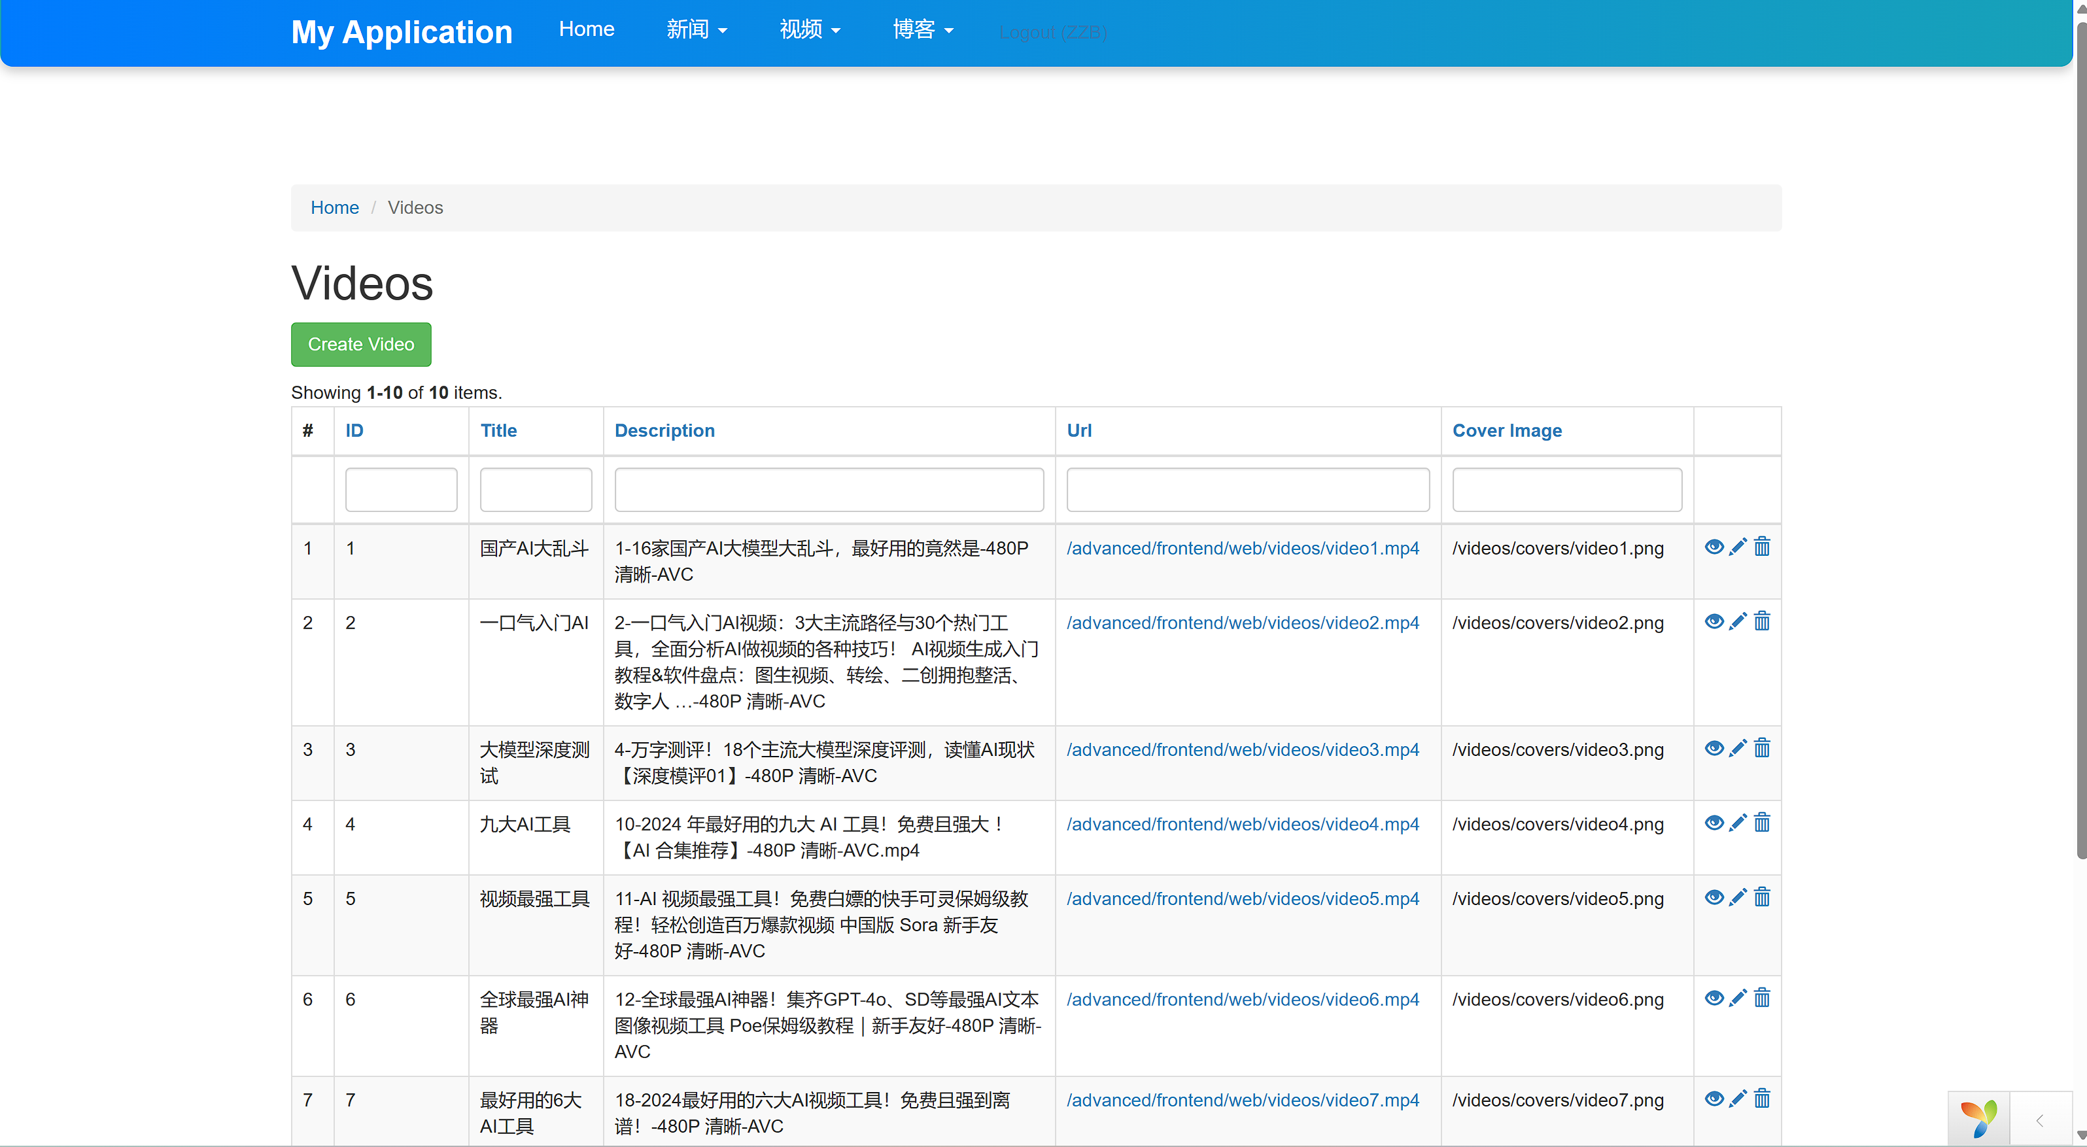
02 / 作品展示
------后端——视频管理
用户点击“视频”或“视频管理”，进入视频管理页面，这里管理员可以查看当前已经列出的视频以及对应的信息，可以对其进行增删改查

Slide 20
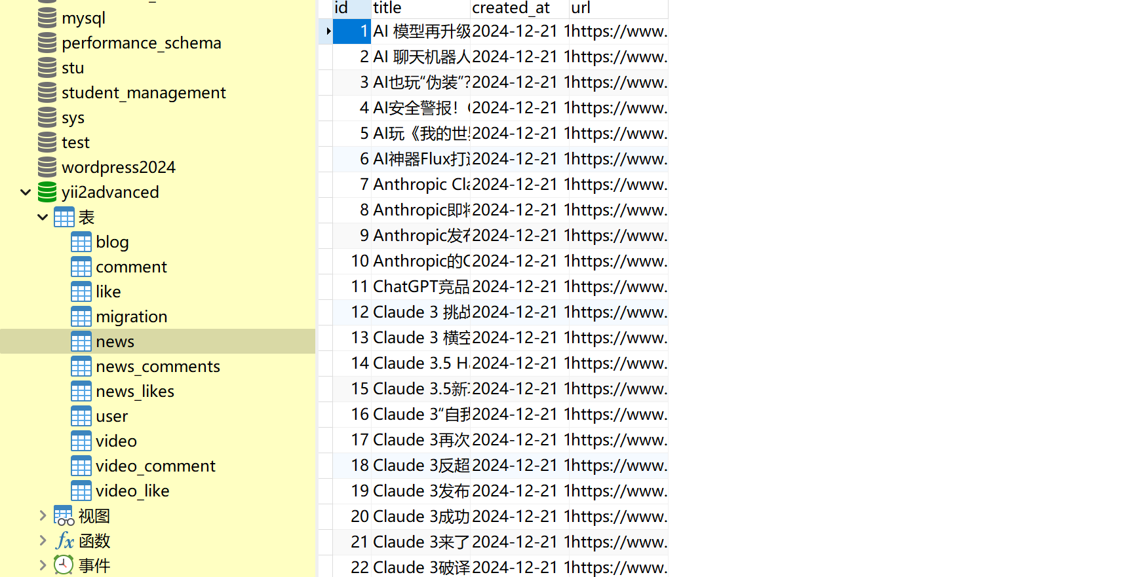
02 / 作品展示
------后端——数据库
我们针对网站的功能创建了如图所示的表，每个表中都对应前后端中可操作的属性，并插入了爬取的数据

Slide 21
感谢您的观看！

